Slide 1
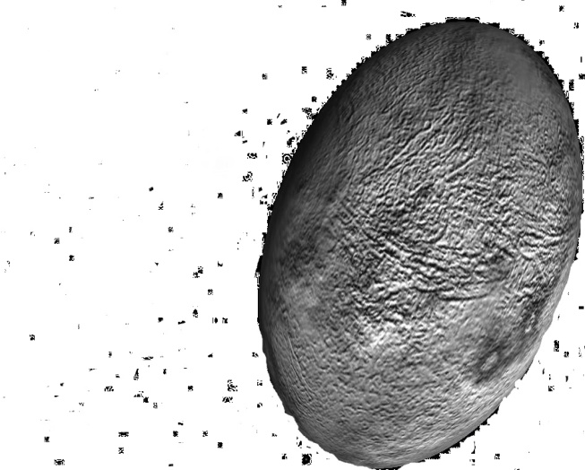
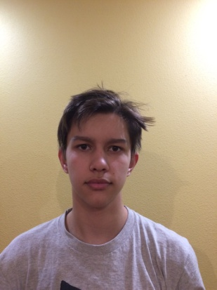
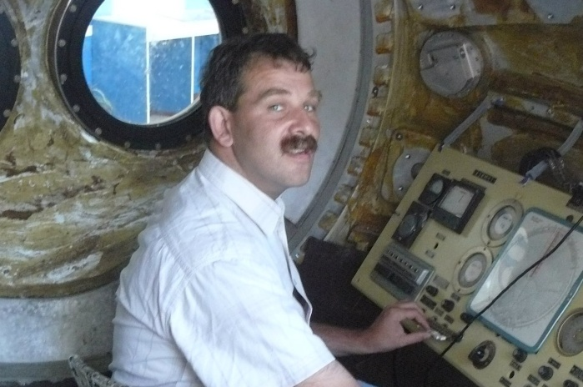
ПОЯСНЕННЯ НЕЗВИЧНОЇ ФОРМИ КАРЛИКОВОЇ ПЛАНЕТИ ХАУМЕА ПОРІВНЯНО З ІНШИМИ КАРЛИКОВИМИ ПЛАНЕТАМИ ПОЯСА КОЙПЕРА
Роботу виконав: Рядинський Іван Леонідович, учень 9-А класу Харківського ліцею № 89 Харківської міської ради Харківської області
Науковий керівник: Камін Олександр Олександрович Вчитель фізики і астрономії Харківського ліцею № 89 Харківської міської ради Харківської області

Slide 2
Об’єкт, предмет, мета, завдання
Об’єктом дослідження є карликова планета Сонячної системи Хаумеа.
Предмет дослидження - еліпсоїдальна форма Хаумеа та варіант її утворення, який призвів до такої різниці з іншими карликовими планетами.
Метою науково-дослідної роботи є пояснення незвичної порівняно з іншими карликовими планетами форми Хаумеа.
Досягнення даної мети безпосередньо пов’язано з розв’язанням наступних задач:
-розв’язати задачу про зв’язок геометричних параметрів космічного об’єкта з кутовою швидкістю його добового обертання.
-отримати кількісні оцінки параметрів нецентрального непружного зіткнення космічних об’єктів в епоху формування транснептунових небесних тіл, яке призвело до формування тіла саме з таким періодом обертання та, як наслідок, саме такої геометричної форми.

Slide 3
Розділ 1.Основні характеристики Хаумеа порівняно з іншими карликовими планетами.

Slide 4
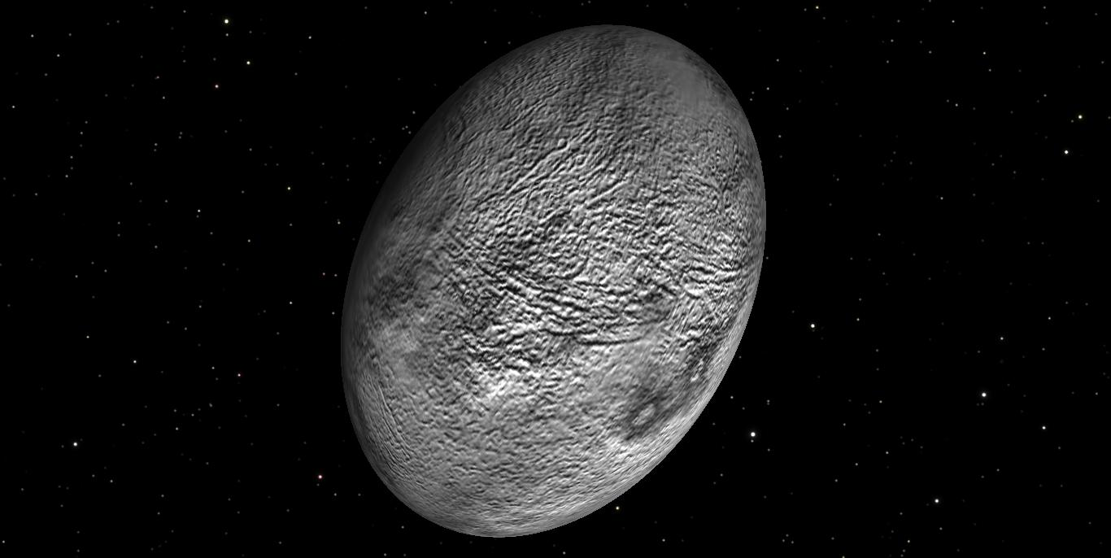
Розділ 2. Причини відмінності форми карлікової планети Хаумеа від сферичної
M = 4∙10²¹ кг g_{е} = 0,46 м/с² R_{е} = 759 км розміри 1960∙1518∙996 км
(1)

Slide 5
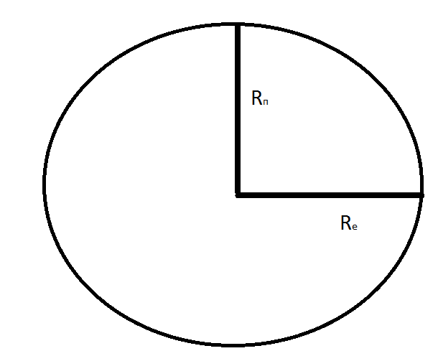
Причини відмінності форми карлікової планети Хаумеа від сферичної
(2)

Slide 6
Причини відмінності форми карлікової планети Хаумеа від сферичної
Підставляючи (1) та скорочуючи на густину, одержуємо:
(3)
(4)
Підставивши (4) в (3) та скоротивши, одержуємо:
період обертання планети Т:
(5)
(6)
Підставляючи R_{е} = 759 км; R_{п} = 498 км, g_{е} = 0,46 м/с², одержуємо Т = 11393 с = 3,16 год

Slide 7
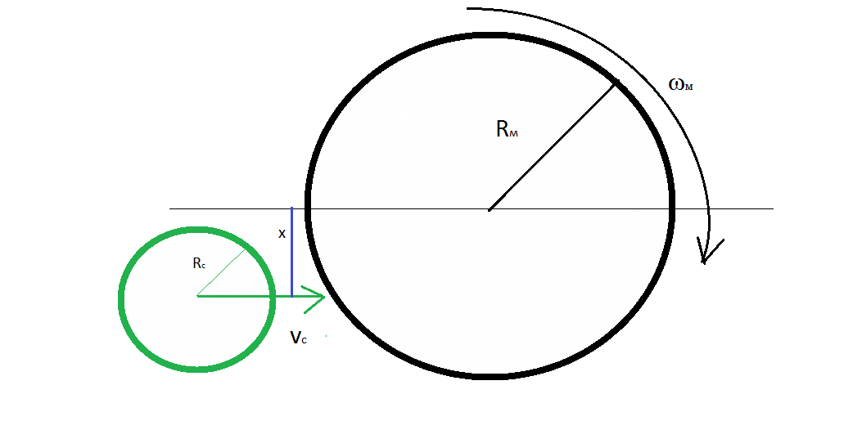
Пояснення можливої причини швидкого обертання Хаумеа
R_{м}˃x˃0
момент імпульсу:
L_{c} = m_{с}v_{с}x

Slide 8
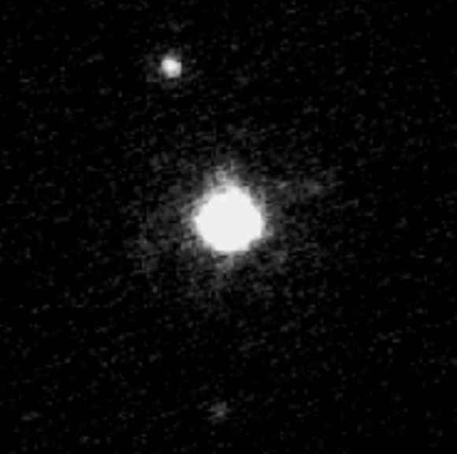
Пояснення можливої причини швидкого обертання Хаумеа
(7)
(8)

Slide 9
Пояснення можливої причини швидкого обертання Хаумеа
(9)
(10)
(11)
Підставляючи формули (9), (10) и (11) до формули (7) для закону збереження моменту, отримуємо
(12)

Slide 10
Пояснення можливої причини швидкого обертання Хаумеа
Оскільки з (8)
формула (6) матиме вигляд
(13)
(14)
Тоді формула (7) запишеться у вигляді
(15)

Slide 11
Чисельні оцінки.
Будемо вважати прицільний параметр рівним третині екваторіального радіусу Хаумеа (250 км), швидкість снаряда відносно мішені будемо вважати рівній різниці другої та першої космічних швидкостей на тій же відстані від Сонця, що й Хаумеа (відстань 40 а.од., швидкість 4550 м/с). Кутова швидкість Хаумеа дорівнює 4,54∙10⁻⁴рад/с, кутова швидкість планети-мішені дорівнює 1,74∙10⁻⁴ рад/с (що відповідає періоду добового обертання 10 годин). Тоді рівняння (15) після підставлення всіх цих чисельних значень має вигляд:

Slide 12
Чисельні оцінки.
Рис. 2.3

Slide 13
Чисельні оцінки.
Одержуємо, що радіус снаряда, який за цих умов розгонить планету до нинішньої кутової швидкості, дорівнює 322 км, а його маса дорівнює 3,63∙10²⁰ кг, тобто біля 1/11 маси Хаумеа.
Аналогічно можна одержати значення R_{с} також для інших значень прицільного параметра. Деякі можливі приклади представлені у таблиці. В ній наведені значення радіуса та маси планети-снаряда при трьох значеннях прицільного параметра – 250 км, 380 км та 500 км – та трьох значеннях кутової швидкості, які відповідають значенням періоду обертання планети-мішені 10 год, 20 год та 40 год.

Slide 14
Чисельні оцінки.
Прицільний параметр x, м | Кутова швидкість мішені, ω_{м}, рад/с | Відносна швидкість снаряда, v_{c}, м/с | Необхідний радіус снаряда R_{с}, м | Необхідна маса снаряда, m_{с}, кг
250∙10³ | 1,74∙10⁻⁴ | 4550 | 322∙10³ | 3,63∙10²⁰
380∙10³ | 1,74∙10⁻⁴ | 4550 | 279∙10³ | 2,36∙10²⁰
500∙10³ | 1,74∙10⁻⁴ | 4550 | 254∙10³ | 1,78∙10²⁰
250∙10³ | 0,87∙10⁻⁴ | 4550 | 332∙10³ | 3,98∙10²⁰
380∙10³ | 0,87∙10⁻⁴ | 4550 | 288∙10³ | 2,60∙10²⁰
500∙10³ | 0,87∙10⁻⁴ | 4550 | 263∙10³ | 1,98∙10²⁰
250∙10³ | 0,435∙10⁻⁴ | 4550 | 336∙10³ | 4,12∙10²⁰
380∙10³ | 0,435∙10⁻⁴ | 4550 | 292∙10³ | 2,71∙10²⁰
500∙10³ | 0,435∙10⁻⁴ | 4550 | 267∙10³ | 2,07∙10²⁰

Slide 15
Висновки
В роботі було розглянуто незвичну форму карликової планети Хаумеа, яка відрізняється від форми інших небесних тіл схожих розмірів.
Незвичність форми було пояснено надто швидким обертанням Хаумеа навколо власної вісі.
Було зроблено чисельні оцінки, які з достатньою для таких обчислень точністю співпадає з реальними співвідношеннями.
Було також висунуто гіпотезу, що така велика кутова швидкість добового обертання Хаумеа є наслідком того, що ця карликова планета виникла внаслідок непружного нецентрального зіткнення двох небесних тіл меншого розміру, виведено формулу для обчислення параметрів цього зіткнення та наведено декілька прикладів можливих значень цих параметрів.
Отримані результати мають, насамперед, методичне значення. Нині в шкільному курсі астрономії тільки дається якісний опис карликових планет. Підхід, застосований в цій роботі, фізичні та математичні методи не виходять за рамки програми поглибленого вивчення фізики в середній школі та цілком доступні для старших школярів, які цікавляться фізикою та астрономією. Корисними ці результати будуть також для студентів молодших курсів фізико-математичних спеціальностей.

Slide 16
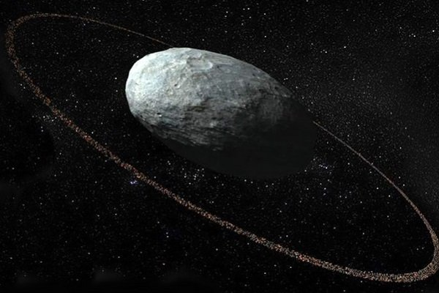
Дякую за увагу!

